Slide 1
Embeddings
Las características convolucionales, muy comunmente llamadas embeddings, no solo sirven para lograr mejores resultados en un entrenamiento.
Algo muy útil que podemos hacer con los embeddings es comparar señales entre si sin tener que realizar ningún entrenamiento

Slide 2

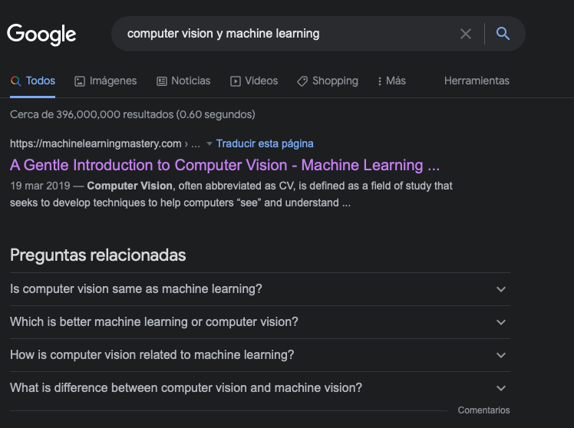




Para qué comparar señales entre si?
Dado una imagen encontrar imágenes parecidas
Dado un texto encontrar la página que más se acomoda
Dado un fragmento de audio encontrar la canción
Qué más podria reconocerse a partir de embeddings?

Slide 3
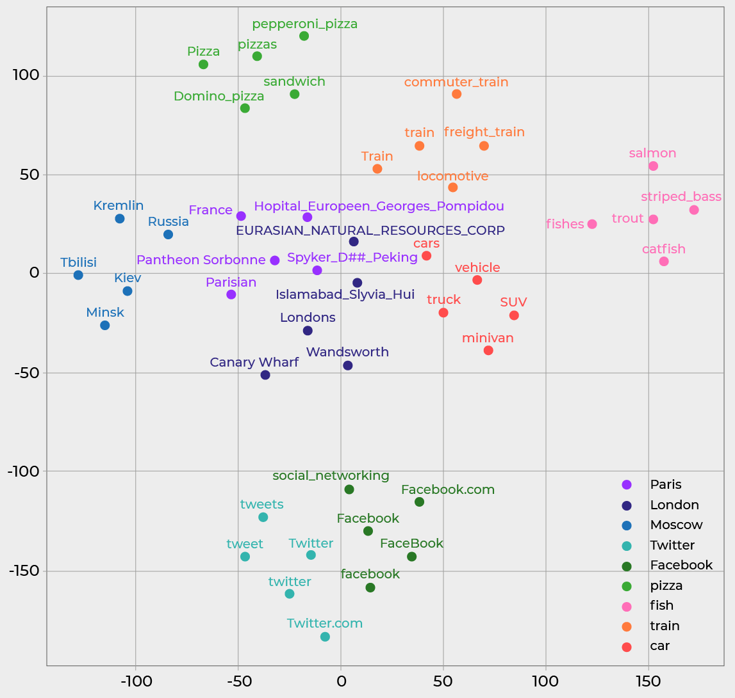
Lógica detras de la comparación con embedings

Slide 4
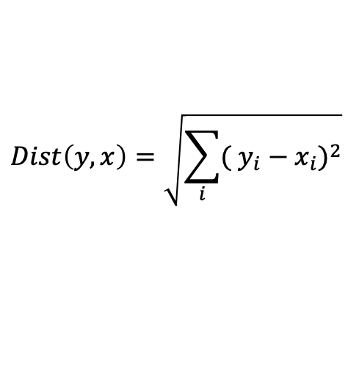

Si queremos encontrar señales cercanas, como definimos “cerca”?
Mide que el valor de cada componente del vector sea similar
Dist = [0,inf)
$$Dist\left(y,x\right)=\sqrt{\sum_{i}{{( y_{i}−x_{i})}^{2}}}$$
Distancia euclidiana:
Mide que haya la misma presencia de cada componente en el vector
Dist = [0,1]
Distancia coseno = $Dist\left(y,x\right)=1−\frac{y∙x}{\left\|y\right\|\left\|x\right\|}$
Normalmente mas útil en DL

Slide 5
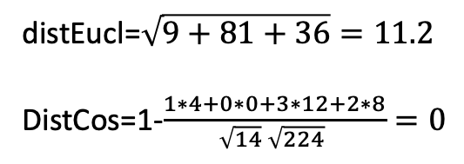
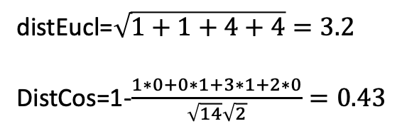
Si queremos encontrar señales cercanas, como definimos “cerca”
V=[1,0,3,2]
V1=[0,1,1,0]
V2=[4,0,12,8]
distEucl=$\sqrt{1+1+4+4}=3.2$
DistCos=1-$\frac{1∗0+0∗1+3∗1+2∗0}{\sqrt{14}\sqrt{2}}=0.43$
distEucl=$\sqrt{9+81+36}=11.2$
DistCos=1-$\frac{1∗4+0∗0+3∗12+2∗8}{\sqrt{14} \sqrt{224} }=0$

Slide 6





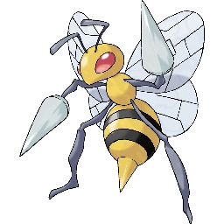
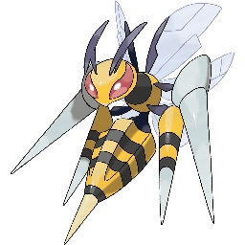
Encontremos la evolución de un
Dado
Tenemos que encontrar
Normalmente no sería una tarea facil:
Este proyecto no cae en lo que hasta ahora veíamos como clasificación porque no hay clases
Cada imagen de entrada tiene una única solución

